Slide 1
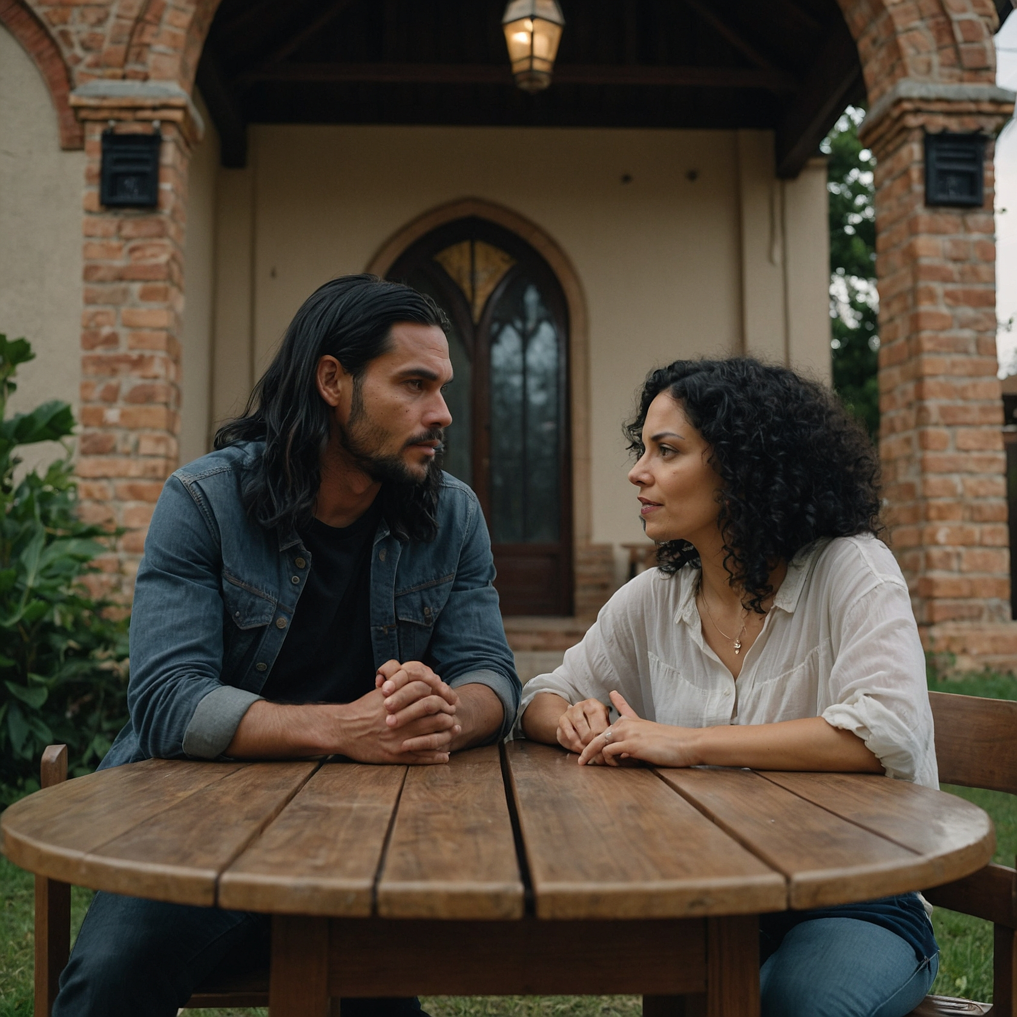
DIALOGOS BIBLICOS POR EL
DR. DANIEL DEIDA
Bienvenidos a la serie de Diálogos Bíblicos por el Dr. Deida. Las historias y enseñanzas bíblicas se entienden y aprenden mejor cuando se presentan a través del diálogo. En estos diálogos, los personajes representan alguna característica distintiva de la gente común. Por lo tanto, nuestro objetivo es que los oyentes puedan aprender cómo se combina la Verdad Bíblica con la Vida práctica y ordinaria.
¿Estás listo para tu viaje de aprendizaje de la Biblia? Hoy veremos: Recipientes de la Gracia

Slide 2
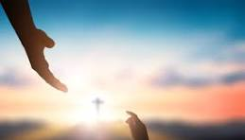


escena 4
Recipientes de la gracia
Estaban hablando de Jesús. Para los cristianos, la palabra de Dios no era un libro, sino que estaba hecha en una persona: Jesús.
¿Sabías que los primeros cristianos no hablaban de religión ni de reglas? Hablaban de una Persona.
¿De una persona? ¿Quién?
Jesús era como tú y como yo, pero también era Dios. Él vivió, murió y luego resucitó para mostrarnos lo que es la nueva vida. Los primeros cristianos no dieron su vida por ideas o reglas, sino por seguir a Jesús, que realmente estaba aquí en la Tierra.

Slide 3
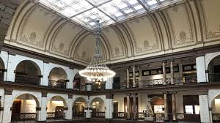
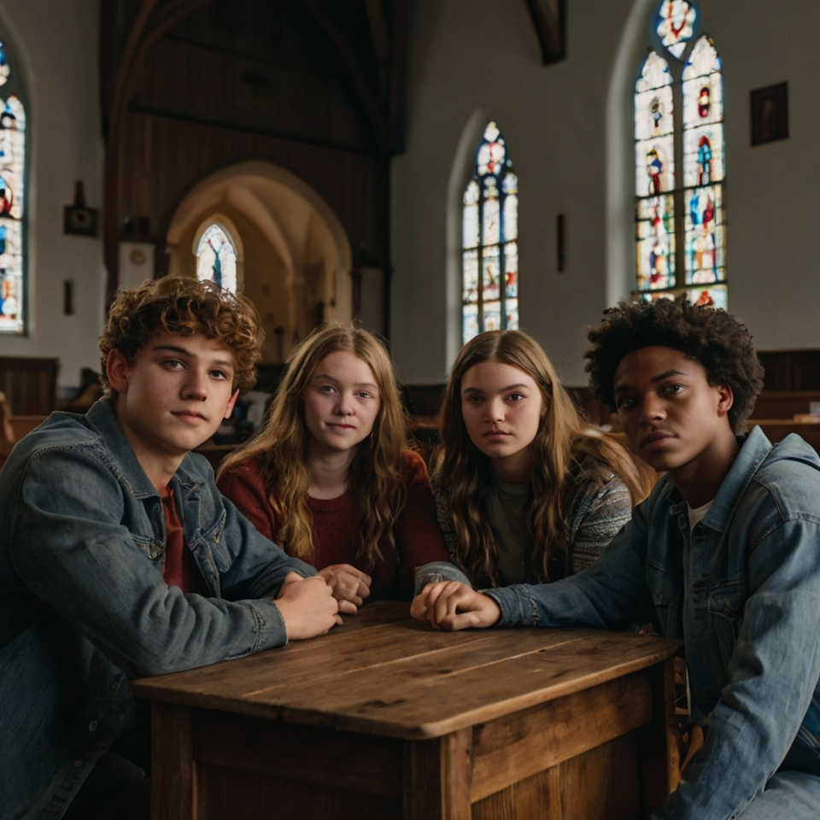

¡Wao! Entonces, siguieron a Jesús porque era una persona real, ¿verdad?
Así es. Como dijo un sabio llamado Dietrich Bonhoeffer, si solo seguimos ideas, en realidad no estamos siguiendo a alguien. El cristianismo sin un Jesús vivo no tiene sentido.
Entonces, cuando hablamos de la gracia o el amor de Dios, no se trata de seguir reglas, sino de seguir y amar a Jesús

Slide 4


escena 5
La Gracia de jesus
La gracia es como un regalo muy especial que Dios nos da a través de Jesús. No es solo una idea, sino algo que recibimos de Jesús mismo. Y cada persona lo recibe de una manera única, dependiendo de lo que necesite.
Que es Gracia?
Es como cuando tienes diferentes amigos y les muestras afecto de diferentes maneras. Dios hace lo mismo con nosotros.

Slide 5
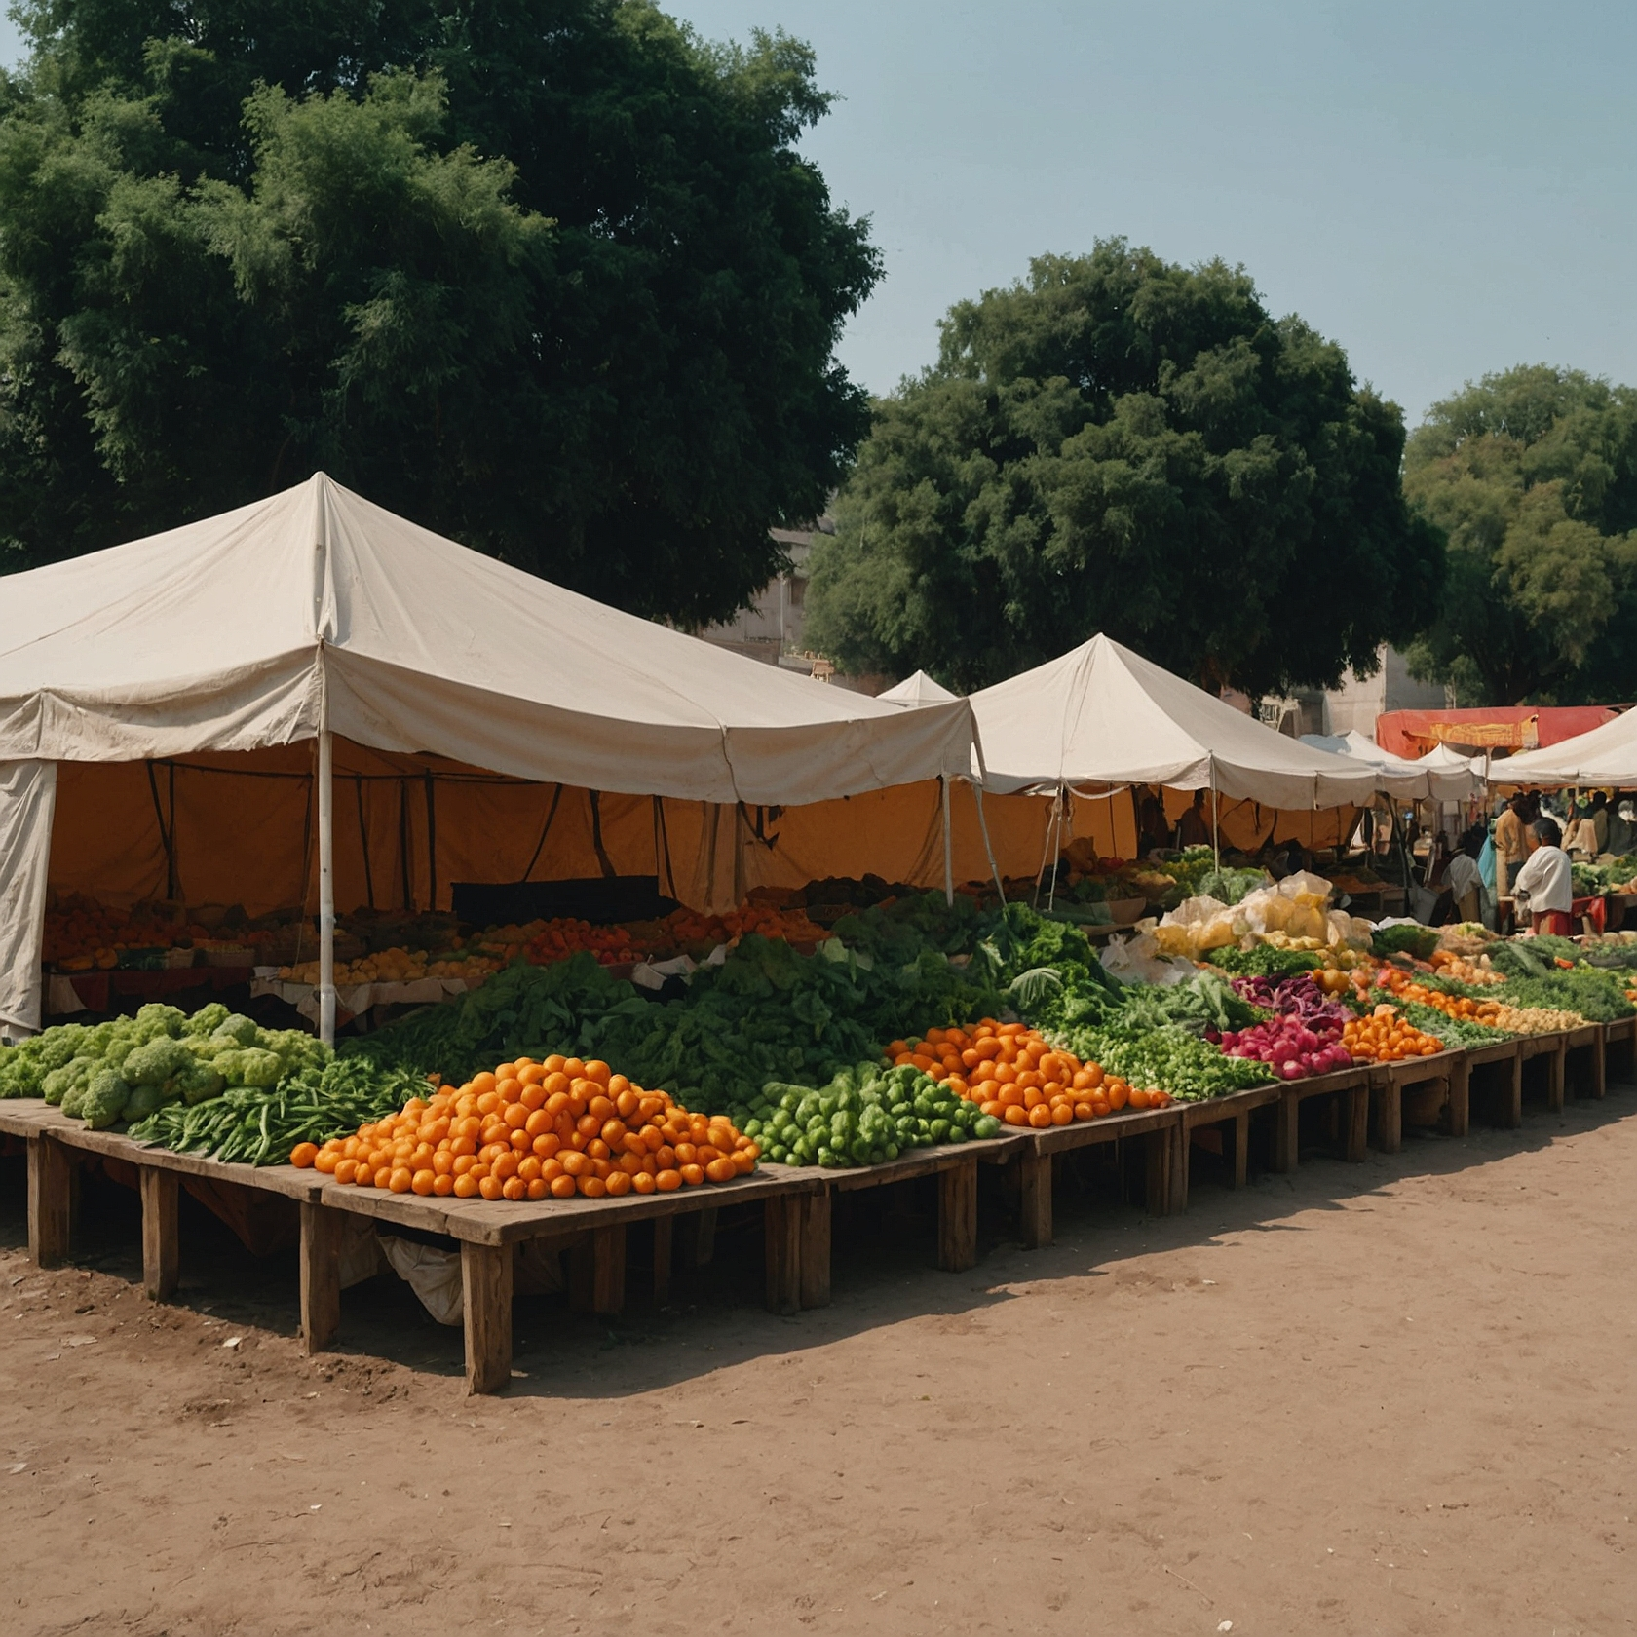


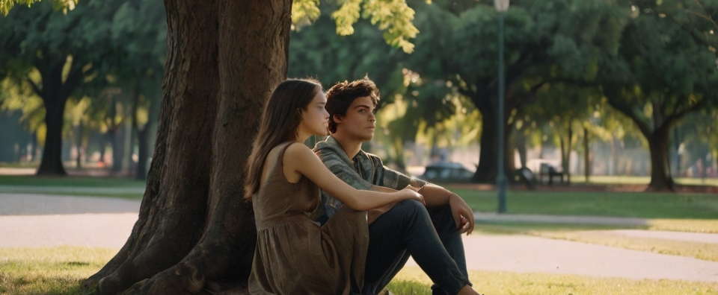
¡Entiendo! Como cuando me ayudas con los deberes y le das un abrazo a mi hermano cuando está triste.
¡Exactamente! Dios nos ama a todos, pero lo hace de una manera que se adapta a lo que cada uno de nosotros necesita.
Y todo lo que sabemos acerca de Dios es más claro en la vida y las enseñanzas de Jesús. Por lo tanto, seguir a Jesús nos ayuda a comprender mejor este don de la gracia.

Slide 6
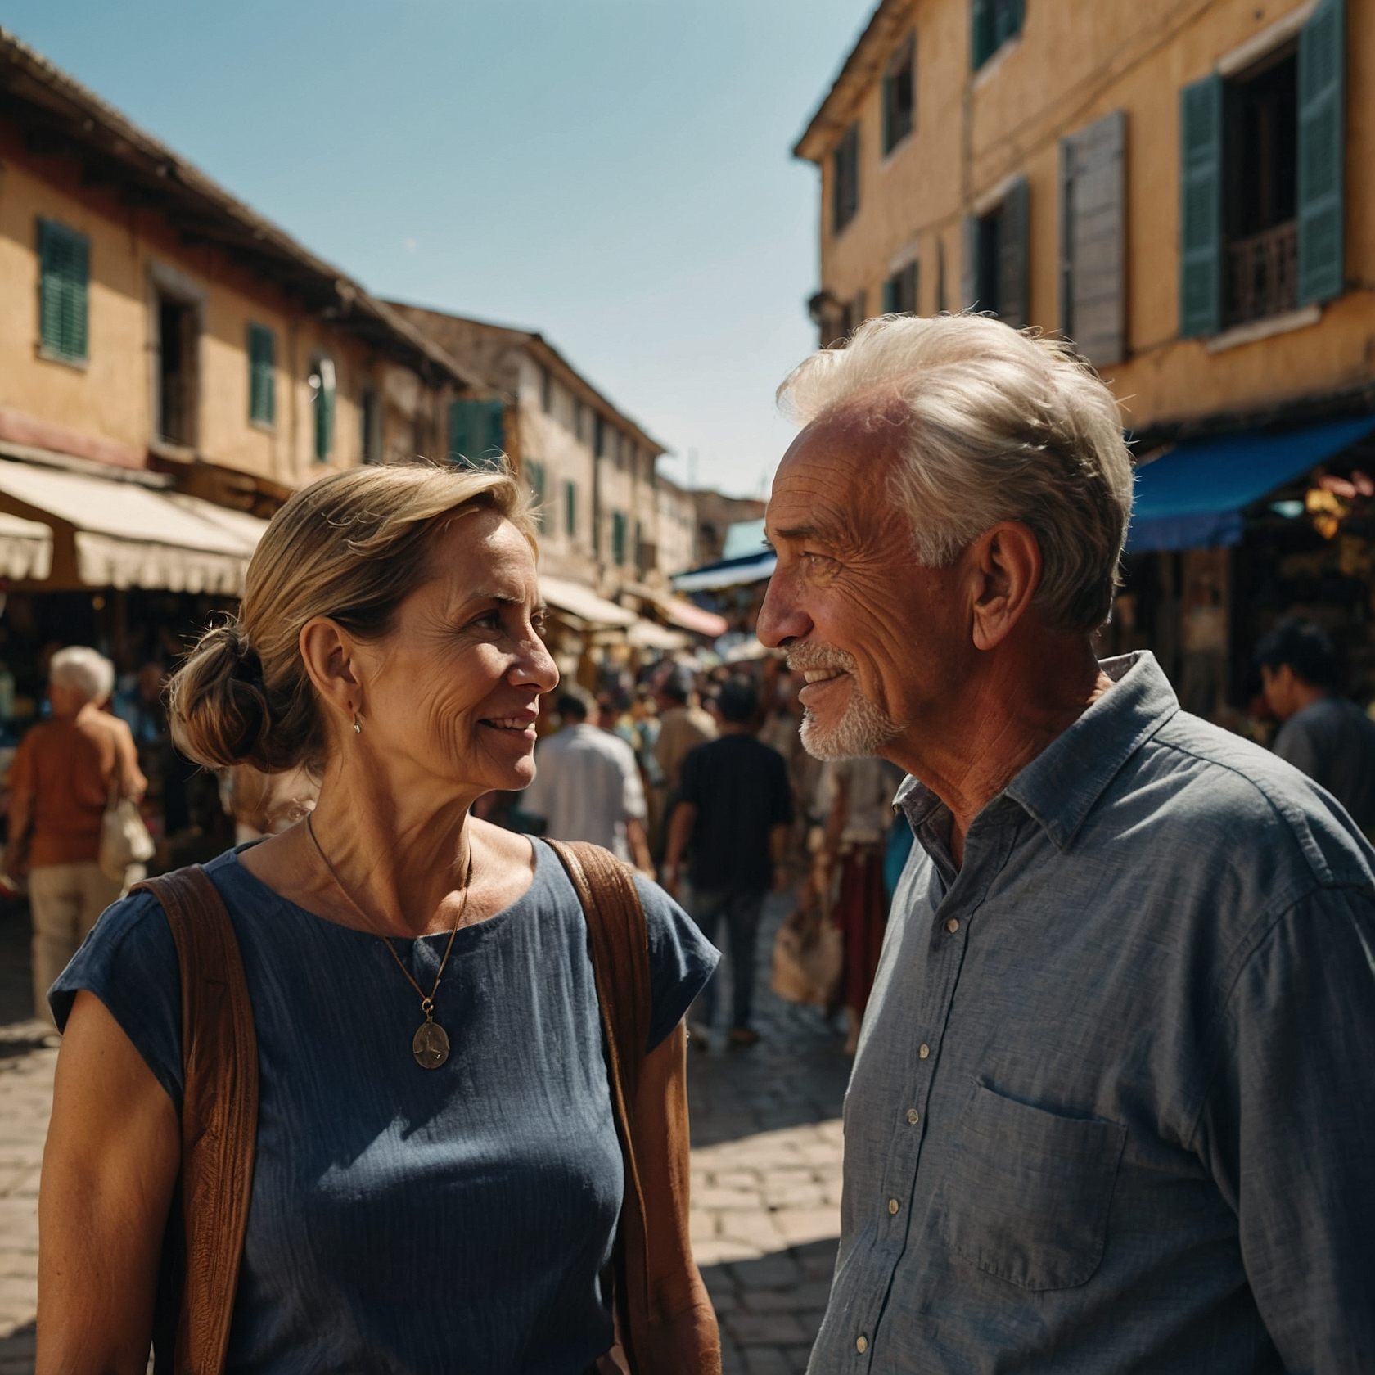

escena 6
La gracia tiene un precio
Entonces, ¿la gracia es gratis?
Sí, es un regalo que no podemos comprar. Pero, como dice Bonhoeffer, aunque es gratis, tiene un precio. No es barato seguir a Jesús.

Slide 7


La gracia no significa que podamos hacer lo que queramos sin pensar en Jesús. Él nos llama a seguirlo verdaderamente.
¿Por qué?
Porque cuando seguimos a Jesús, estamos aceptando su amor y también su camino. Nos cuesta, porque significa que debemos dejar las cosas atrás y obedecer lo que Él nos enseña.
¡Exactamente! Dios nos ama a todos, pero lo hace de una manera que se adapta a lo que cada uno de nosotros necesita.
La gracia es cara porque Jesús dio su vida por nosotros, y lo que le costó tanto a Dios, no puede ser barato para nosotros.

Slide 8
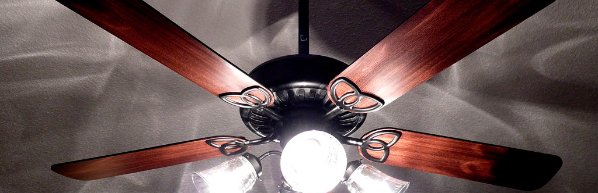

Pero es un costo que vale la pena, porque, aunque nos pide mucho, también nos da la vida más hermosa.
¡Así es! La gracia nos da la fuerza para seguir a Jesús y vivir como Él quiere, con amor y bondad.
Por lo tanto, seguir a Jesús es como recibir un don, pero también ser responsable ante él.
Recordemos que la gracia comienza, crece y nos acompaña a lo largo del camino mientras seguimos a Jesús. Ahora, sabemos por qué la gracia de Jesús es tan importante.

Slide 9
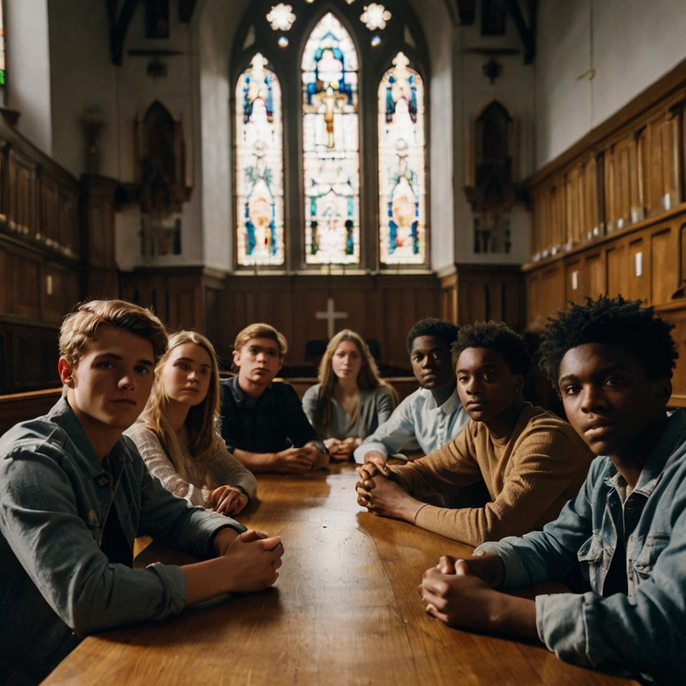
seccion para interacion en el grupo
F
Durante el tiempo de interacción, puede hacer una sección pausando el video y establecer una conversación sobre las cosas importantes y relevantes que aprendió del video. Ir escena por escena puede ser muy beneficioso. O tal vez pueda ver el video de principio a fin y tener una conversación después.

Slide 10
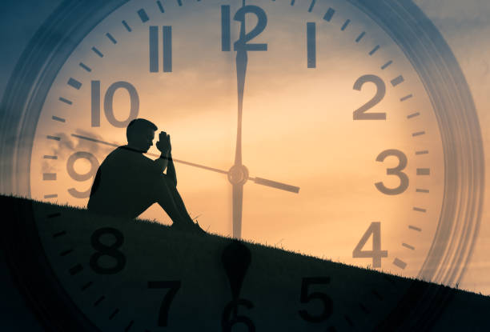
Prayer Time
Todos los miembros del grupo pueden orar por sí mismo como también los unos por los otros. De vez en cuando intercederemos por algún familiar o amigo cercano de nosotros para que pueda experimentar la Gracia de Dios también.
Tenga en cuenta que durante este apartado es para nuestro propio beneficio y para nuestras necesidades especiales que podamos tener.
¿En qué área de tu vida necesitas la gracia de Dios para obrar más?

